Slide 1
案例 4 · 多页面新闻列表
路由、生命周期、列表交互
pages.json → uni.navigateTo → onLoad / onShow → tabBar → scroll-view → 下拉刷新
#

Slide 2
本案例学什么
pages.json：每个页面都要在这里「登记」才能用
uni.navigateTo 跳转 + url 拼参数
onLoad(options) 接收参数 —— 拿到的永远是字符串
⭐ onLoad 只执行一次，onShow 每次切回来都执行
tabBar 底部导航：两个并列的顶层页面
scroll-view 滚动容器 —— view 自己不会滚
下拉刷新 onPullDownRefresh + stopPullDownRefresh
产出：一个能点进详情、能切 Tab、能下拉刷新的新闻列表 App
#

Slide 3
从「一个页面」到「一叠页面」
案例 2、案例 3 都只有一个 index.vue —— 所有功能挤在一页里
本案例第一次出现多个物理页面，页面之间要「跳」过去
每个页面就是一个独立的 webview，各自有自己的生命周期
页面栈：进入详情页 = 压栈；返回 = 出栈（详情页被销毁）
列表页
pages/index/index
跳转
navigateTo
详情页
pages/detail/detail
返回
navigateBack
▶
▶
▶
页面栈最多 10 层：navigateTo 用多了会跳不动
#

Slide 4
Vue3 vs UniApp：谁管什么
纯 Vue3 Web 是「单页应用」：一个 index.html，靠 vue-router 换视图
UniApp 是「多页面」：每个页面都是物理存在的文件，由 pages.json 登记
纯 Vue3 Web：vue-router
UniApp：接管了路由
// 纯 Vue3 Web（SPA）
// router/index.js
const router = createRouter({
routes: [{ path: '/detail',
component: Detail }]
})
<!-- 模板里 -->
<router-link to="/detail">详情</router-link>
<router-view /> // 单页里换视图
// 生命周期用 onMounted
// UniApp（多页面）
// pages.json —— 配置物理页面
{ "path": "pages/detail/detail" }
// 跳转用 uni API
uni.navigateTo({
url: '/pages/detail/detail?id=3'
})
// 生命周期用 onLoad / onShow
结论：UniApp 接管了路由，抛弃了 vue-router —— 这是跨端框架最强势的介入

Slide 5
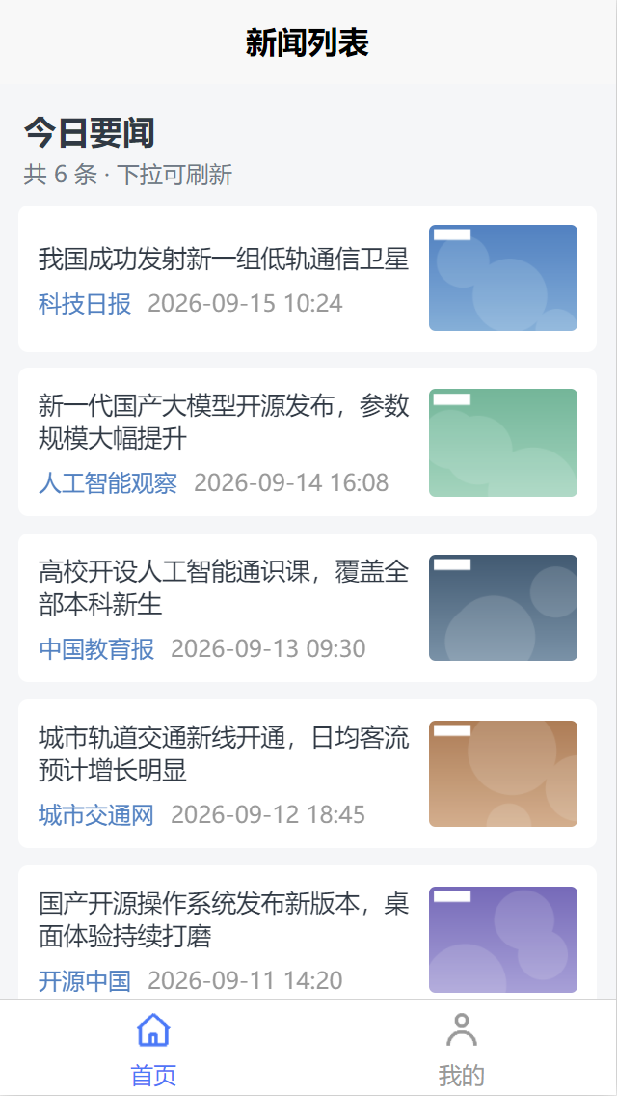
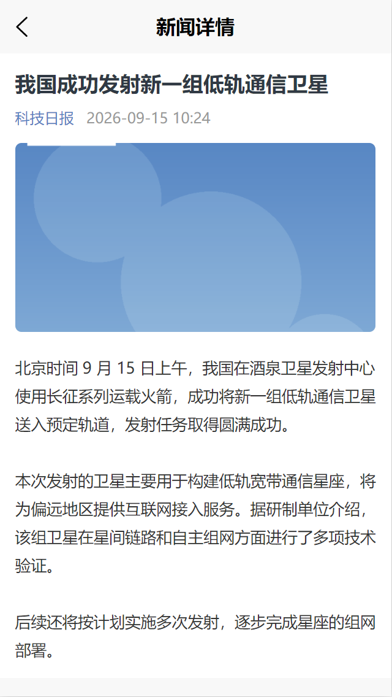
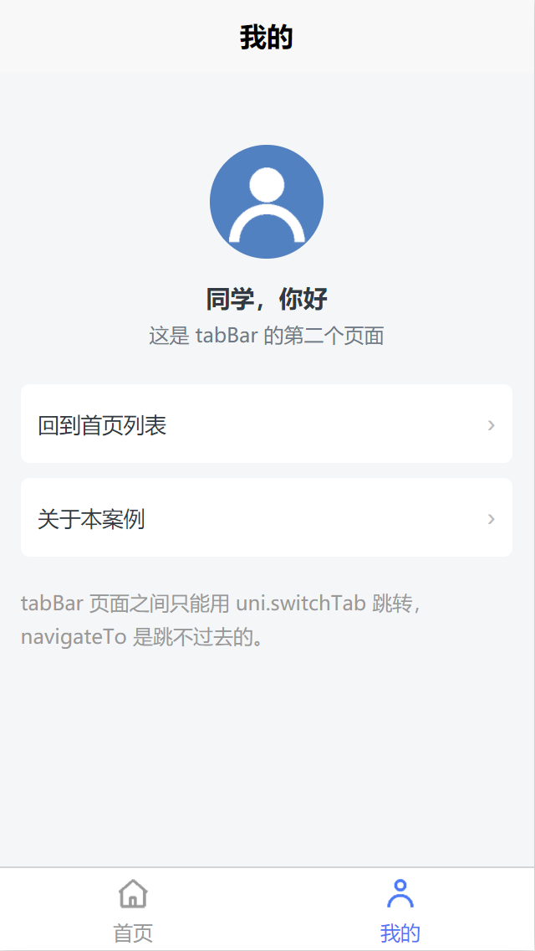
项目运行效果

Slide 6
一、多页面与路由跳转
页面是「配置」出来的，不是「链接」出来的
#

Slide 7
pages.json：页面的「户口本」
凡是页面，必须写进 pages 数组 —— 不登记就跳不过去
数组的第一项就是启动页（App 打开先看到它）
path 不带 .vue 后缀，写「pages/目录名/文件名」
style 里可以给每个页面单独设标题、下拉刷新等
{
"pages": [
{
"path": "pages/index/index", // 第一项 = 启动页
"style": { "navigationBarTitleText": "新闻列表",
"enablePullDownRefresh": true }
},
{ "path": "pages/mine/mine",
"style": { "navigationBarTitleText": "我的" } },
{ "path": "pages/detail/detail",
"style": { "navigationBarTitleText": "新闻详情" } }
]
}
#

Slide 8
uni.navigateTo：最常用的跳转
url 是绝对路径，必须以 / 开头（相对路径容易算错层级）
保留当前页 —— 新页面压在它上面，所以能返回
⚠️ 不能跳到 tabBar 页面（tabBar 页要用 switchTab）
最常用参数就是拼接 id 或其它标识
// 最基本的跳转
uni.navigateTo({ url: '/pages/detail/detail' })
// 带参数的跳转（详情页最常用）
uni.navigateTo({
url: '/pages/detail/detail?id=' + item.id
})
// 本案例：列表项绑定的点击事件
<view v-for="item in newsList" :key="item.id"
@click="goDetail(item.id)">
url 里的 ?id=3 会被详情页的 onLoad(options) 接住
#

Slide 9
跳转方式
API | 保留当前页？ | 能返回？ | 能跳 tabBar？
uni.navigateTo | ✓ 保留 | ✓ 能 | ✗ 不能
uni.redirectTo | ✗ 关闭 | ✗ 不能 | ✗ 不能
uni.switchTab | ✗ 关闭其它 | ✗ 不能 | ✓ 只能跳它
uni.reLaunch | ✗ 全关闭 | ✗ 不能 | ✓ 能
uni.navigateBack | — | ✓ 回上一页 | —
本案例只用到 navigateTo、switchTab、navigateBack 三个
#

Slide 10
五种跳转怎么选
想做的事 | 用哪个
跳到详情/下级页面，还要能返回 | uni.navigateTo
跳到某页且不要它出现在返回路径里（如登录后跳首页） | uni.redirectTo
在几个 tabBar 页面之间切换 | uni.switchTab
退出登录、重开应用，清空所有页面 | uni.reLaunch
返回上一页 / 连退多级 | uni.navigateBack({ delta: 2 })
判断口诀：要返回 → navigateTo；跳 Tab → switchTab；重来 → reLaunch
#

Slide 11
navigateBack：返回上一页
delta 默认是 1，表示返回上一页
delta: 2 就是连退两级（相当于按两次返回）
delta 超过页面栈层数时，会一直退到首页
多数情况下不用自己写 —— 左上角返回按钮就够了
// 返回上一页（等价于点左上角返回）
uni.navigateBack()
// 连退两级：提交成功后回到列表页
uni.navigateBack({ delta: 2 })
// 什么时候需要自己写？
// 比如「保存成功 → 自动回到列表」
function saveAndBack() {
// ...保存逻辑
uni.navigateBack()
}
页面栈最多 10 层，navigateTo 用多了会跳不动
#

Slide 12
新增一个页面要做三件事
① 建文件：在 pages 目录下新建 detail/detail.vue
② 登记：在 pages.json 的 pages 数组里加上它
③ 跳转：用 uni.navigateTo 把 url 指过去
少任何一步都跳不动 —— 这是新手最常漏的第二步
① 建文件
pages/detail/detail.vue
② 登记 pages.json
path 写进去
③ navigateTo
跳过去
▶
▶
漏了第 ② 步：跳转直接失败，控制台报 page not found
#

Slide 13
⚠️ 参数传递：只能传字符串
url 后面拼 ?key=value，只能拼字符串
直接传对象：detail 页收到的是 "[object Object]"
要传多个值就拼多组 &key=value
// ✓ 正确：拼字符串
uni.navigateTo({ url: '/pages/detail/detail?id=' + item.id })
uni.navigateTo({ url: '/pages/detail/detail?id=3&type=news' })
// ✗ 错误：直接拼对象
uni.navigateTo({ url: '/pages/detail/detail?item=' + item })
// 详情页收到： item = "[object Object]" —— 没法用
// 详情页接收
onLoad((options) => {
console.log(options.id) // '3'（字符串）
})
记住：url 是字符串，对象进去就是 [object Object]
#

Slide 14
复杂参数：编码后再传
确实要传对象/数组时：先 JSON.stringify，再 encodeURIComponent
encodeURIComponent 负责把特殊字符转义，避免 url 被截断
接收端反过来：decodeURIComponent → JSON.parse
发送：编码
接收：解码
// 发送端
const obj = {
keyword: '人工智能 新闻',
page: 1
}
uni.navigateTo({
url: '/pages/list/list?data='
+ encodeURIComponent(
JSON.stringify(obj))
})
// 接收端
onLoad((options) => {
const obj = JSON.parse(
decodeURIComponent(options.data)
)
console.log(obj.keyword)
// '人工智能 新闻'
console.log(obj.page)
// 1
#

Slide 15
二、生命周期：onLoad 与 onShow
什么时候执行，决定数据什么时候刷新
#

Slide 16
页面生命周期执行顺序
首次进入页面：onLoad → onShow → onReady（顺序固定）
跳去别的页面：当前页触发 onHide（页面被藏起来，但没销毁）
从详情页返回：重新触发 onShow（onLoad 不再执行）
页面被关闭（navigateBack / redirectTo）：触发 onUnload
onLoad
页面创建，只 1 次
onShow
每次显示都触发
onReady
首次渲染完成
onHide
被别的页盖住
onUnload
页面被关闭
▶
▶
▶
▶
记住顺序，后面刷新放哪里就有依据了
#

Slide 17
⭐ onLoad vs onShow（本案例最重点）
 | onLoad | onShow
执行次数 | 只 1 次 | 每次显示都执行
执行时机 | 页面创建时 | 页面显示时（含返回）
能拿到参数吗 | 能（options） | 不能
典型用途 | 一次性初始化、取参数 | 刷新列表、更新数据
⭐ 获取列表数据请写在 onShow 里，不要写在 onMounted / onLoad 里
#

Slide 18
onLoad(options)：接收参数
options 就是 url 问号后面那串键值对，框架已经帮你解析好了
⚠️ 拿到的一定是字符串 —— 哪怕你传的是数字 3
url 里的中文若不编码，可能乱码，所以复杂参数一定要编码
// 跳转时：?id=3
// 详情页接收：
onLoad((options) => {
const id = options.id // '3' ← 字符串！不是数字
// ✗ 坑：=== 是严格比较，'3' 和 3 不相等
const bad = newsList.find(t => t.id === id) // undefined
// ✓ 正确：先转数字
const good = newsList.find(t => t.id === Number(id))
detail.value = good
})
坑：不做 Number() 转换，find 静默返回 undefined，页面一片空白还不报错
#

Slide 19
⚠️ 翻车点：刷新写在 onLoad 里
场景：列表页看新闻 → 点进详情 → 详情页改了数据 → 返回列表
如果刷新写在 onLoad：返回时 onLoad 不执行，列表还是旧数据
写在 onShow：每次返回都会刷新 —— 这才是我们要的效果
写在 onLoad：返回不刷新
写在 onShow：返回能刷新
// ✗ 错误：刷新写在 onLoad
onLoad(() => {
loadNewsList()
})
// 结果：第一次进入能刷新
// 从详情页返回 → 不刷新
// 列表数据「僵」在那里
// ✓ 正确：刷新写在 onShow
onShow(() => {
loadNewsList()
})
// 结果：每次页面显示都刷新
// 返回时数据是最新的
这是 UniApp 新手 90% 的翻车点
#

Slide 20
口诀：页面听 UniApp，组件听 Vue
onMounted 是 Vue 组件生命周期 —— 管的是「组件挂载」
onLoad / onShow 是 UniApp 页面生命周期 —— 管的是「页面」
二者都会在页面首次加载时触发一次，但职责完全不同
涉及「切回来要刷新」的需求，只能靠 onShow，onMounted 做不到
Vue：组件生命周期
UniApp：页面生命周期
// Vue 组件生命周期（管组件）
import { onMounted } from 'vue'
onMounted(() => {
// 组件挂载时执行一次
})
// 常见于：在子组件里初始化
// 父组件传进来的 props 相关逻辑
// UniApp 页面生命周期（管页面）
// 不需要 import，直接写
onLoad((options) => {
// 页面创建，只 1 次，能取参数
})
onShow(() => {
// 每次显示都执行 —— 刷新放这里
})
#

Slide 21
那 onMounted 还能用吗
能用，但它的定位是「与页面显示无关的一次性初始化」
适合：给定时器赋值、初始化第三方 SDK、注册全局事件
不适合：拉取列表数据、刷新页面数据（返回时不触发，会踩坑）
要做的事 | 放哪里
初始化一个定时器 / 第三方库 | onMounted 可以
接收路由参数 | onLoad(options)
拉取列表数据、返回要刷新 | onShow
只执行一次的页面初始化（不涉及刷新） | onLoad 可以
拿不准就统一用 onShow —— 多刷新一次没有副作用
#

Slide 22
实践：用日志亲眼验证
在列表页同时写 onLoad 和 onShow 两个打印
操作路径：进列表 → 点详情 → 返回列表
看控制台：onLoad 只出现 1 次，onShow 出现了 2 次
// 列表页 pages/index/index.vue
onLoad(() => {
console.log('[列表页] onLoad —— 只在页面创建时走一次')
})
onShow(() => {
console.log('[列表页] onShow —— 每次切回来都走这里')
})
// 控制台输出：
// 首次进入 [列表页] onLoad —— 只在页面创建时走一次
// 首次进入 [列表页] onShow —— 每次切回来都走这里
// 详情返回 [列表页] onShow —— 每次切回来都走这里 ← onLoad 没有！
自己动手看一遍，比听十遍原理都管用
#

Slide 23
三、tabBar 底部导航
两个并列的「顶层页面」
#

Slide 24
pages.json 配置 tabBar
tabBar 写在 pages.json 顶层，与 pages 平级
color / selectedColor 控制文字颜色，选中态另配图标
list 至少 2 项、最多 5 项，每项四个字段
"tabBar": {
"color": "#999999", // 未选中文字色
"selectedColor": "#007AFF", // 选中文字色
"backgroundColor": "#FFFFFF",
"list": [
{
"pagePath": "pages/index/index",
"text": "首页",
"iconPath": "static/tab/home.png",
"selectedIconPath": "static/tab/home_active.png"
},
{
"pagePath": "pages/mine/mine",
"text": "我的",
"iconPath": "static/tab/mine.png",
"selectedIconPath": "static/tab/mine_active.png"
}
]
}
#

Slide 25
⚠️ tabBar 的三个硬性规定
① pagePath 必须在 pages 数组里存在 —— 否则整个 tabBar 不显示
② 图标尺寸建议 81×81px，过大过小都可能显示异常
③ tabBar 页面之间跳转只能用 uni.switchTab，navigateTo 跳不过去
// pagePath 的两种写法：
// ✓ 正确：与 pages.json 里 pages 的 path 完全一致
"pagePath": "pages/index/index"
// ✗ 错误：多了斜杠 / 带了 .vue / 前后空格
"pagePath": "/pages/index/index"
"pagePath": "pages/index/index.vue"
// 跳 tabBar 页面：必须用 switchTab
uni.switchTab({ url: '/pages/mine/mine' })
tabBar 页面不能带参数 —— switchTab 的 url 后面不写 ?key=value
#

Slide 26
tabBar 页面 vs 普通页面
 | tabBar 页面 | 普通页面
层级 | 顶层，并列 | 可以层层深入
进法 | switchTab | navigateTo / redirectTo
返回按钮 | 没有（是顶层） | 有
能带参数 | ✗ 不能 | ✓ 能
典型例子 | 首页 / 我的 | 新闻详情 / 登录页
本案例：首页、我的 = tabBar 页；详情页 = 普通页
#

Slide 27
两种典型报错怎么读
报错一：navigateTo:fail can not navigateTo a tabbar page
→ 你要跳的是 tabBar 页，把 navigateTo 换成 switchTab
报错二：switchTab:fail not found page
→ url 写错了，或该页面没在 pages 数组里登记
报错三：page not found —— 九成是忘了在 pages.json 登记
// 报错：can not navigateTo a tabbar page
uni.navigateTo({ url: '/pages/mine/mine' }) // ✗
uni.switchTab({ url: '/pages/mine/mine' }) // ✓ 换成这个
// 报错：not found page
// 检查 pages.json 里有没有这一项：
{ "path": "pages/detail/detail" }
// 检查 url 是否与 path 一致（注意前导斜杠）
uni.navigateTo({ url: '/pages/detail/detail' })
报错不可怕，看清关键词就知道该改哪个 API
#

Slide 28
四、列表滚动与下拉刷新
长列表的两个标配交互
#

Slide 29
⚠️ view 默认不滚动
在网页里，内容多了浏览器自动给滚动条 —— 那是 <body> 的功劳
在 uni-app 里，view 就是个普通容器，超出部分直接看不见
必须主动用 scroll-view 包一层，并给它一个确定的高度
view：不会滚动
scroll-view：会滚动
<!-- ✗ 错误：view 不会滚 -->
<view class="list">
<view v-for="item in newsList"
:key="item.id">
{{ item.title }}
</view>
</view>
<!-- 内容超出屏幕后：
多出来的部分直接看不到 -->
<!-- ✓ 正确：scroll-view -->
<scroll-view class="scroll"
scroll-y="true">
<view v-for="item in newsList"
:key="item.id">
{{ item.title }}
</view>
</scroll-view>
<!-- 加上固定高度即可滚动 -->
#

Slide 30
scroll-view：怎么给高度
scroll-view 必须有确定高度，否则滚动不生效
方法一：直接写死 —— style="height: 600rpx" 或 calc(100vh - 100rpx)
方法二（推荐）：flex: 1 + 父容器 display: flex，自动撑满剩余空间
横向滚动用 scroll-x="true"，本案例只用纵向
写死高度：简单但脆弱
flex: 1：自适应（本案例用这个）
// 方法一：直接算高度
<scroll-view scroll-y="true"
style="height: calc(100vh - 100rpx)">
</scroll-view>
// 优点：简单直接
// 缺点：头部高度一改，这里也要跟着改
// 方法二（推荐）：flex 自动撑满
/* 父容器 */
.page {
display: flex;
flex-direction: column;
height: 100vh;
}
/* 滚动区 */
.scroll { flex: 1; overflow: hidden; }
#

Slide 31
scroll-view 的常用事件
事件 | 触发时机 | 典型用途
@scrolltolower | 滚动到底部 | 加载更多（分页）
@scrolltoupper | 滚动到顶部 | 显示"回到顶部"按钮
@scroll | 滚动过程中持续触发 | 吸顶效果、显示进度
@refresherrefresh | 自定义下拉刷新 | 配合 refresher-enabled 使用
本案例用 @scrolltolower 打印一条日志，为案例 6 的分页加载埋个伏笔
<scroll-view class="scroll" scroll-y="true"
@scrolltolower="onReachBottom">
function onReachBottom() {
console.log('到底了 —— 下一案例在这里加载更多')
}
#

Slide 32
第一步：在 pages.json 开启
下拉刷新是「页面级」配置，写在对应页面的 style 里
不是全局配置：只有开启的页面才有下拉效果
开启后下拉会触发 onPullDownRefresh 生命周期
// pages.json —— 只给列表页开下拉刷新
{
"path": "pages/index/index",
"style": {
"navigationBarTitleText": "新闻列表",
"enablePullDownRefresh": true // ← 关键
}
}
// 其它页面不写这一行，就没有下拉效果
{ "path": "pages/detail/detail",
"style": { "navigationBarTitleText": "新闻详情" } }
想全局都有下拉？写进 globalStyle —— 但一般不建议
#

Slide 33
第二步：实现 onPullDownRefresh
下拉时会触发这个生命周期，在这里写刷新逻辑
⚠️ 数据加载完成后必须调 uni.stopPullDownRefresh()
不调的话，刷新动画一直转，用户以为卡死了
// pages/index/index.vue
onPullDownRefresh(() => {
console.log('下拉刷新触发')
// 真实项目：await 请求接口 → 更新 newsList
// 本案例用定时器模拟一次网络延迟
setTimeout(() => {
// ⚠️ 必须手动停止刷新动画
uni.stopPullDownRefresh()
uni.showToast({ title: '已刷新', icon: 'success' })
}, 600)
})
忘了 stopPullDownRefresh —— 转圈永不停，这是下拉刷新的头号问题
#

Slide 34
下拉刷新的完整链路
配置与实现分属两个地方，缺一不可
pages.json 负责「能不能下拉」，onPullDownRefresh 负责「下拉做什么」
① 配置
enablePullDownRefresh
② 下拉
用户手势
③ 触发
onPullDownRefresh
④ 请求
获取新数据
⑤ 收工
stopPullDownRefresh
▶
▶
▶
▶
常见问题 | 原因
下拉没反应 | pages.json 里忘了 enablePullDownRefresh
转圈不停 | 忘了调 uni.stopPullDownRefresh()
刷新了但没变化 | 数据没赋值给响应式变量，或刷新写在了 onLoad
#

Slide 35
五、完整代码与实践任务
把三件套拼成一个能跑的项目
#

Slide 36
完整代码：pages.json（上）—— 页面登记
{
"pages": [
{
"path": "pages/index/index",
"style": {
"navigationBarTitleText": "新闻列表",
"enablePullDownRefresh": true
}
},
{
"path": "pages/mine/mine",
"style": { "navigationBarTitleText": "我的" }
},
{
"path": "pages/detail/detail",
"style": { "navigationBarTitleText": "新闻详情" }
}
],
"globalStyle": {
"navigationBarTextStyle": "black",
"navigationBarTitleText": "多页面新闻列表",
"backgroundColor": "#F8F8F8"
},
#

Slide 37
完整代码：pages.json（下）—— tabBar
"tabBar": {
"color": "#999999",
"selectedColor": "#007AFF",
"backgroundColor": "#FFFFFF",
"borderStyle": "black",
"list": [
{
"pagePath": "pages/index/index",
"text": "首页",
"iconPath": "static/tab/home.png",
"selectedIconPath": "static/tab/home_active.png"
},
{
"pagePath": "pages/mine/mine",
"text": "我的",
"iconPath": "static/tab/mine.png",
"selectedIconPath": "static/tab/mine_active.png"
}
]
}
}
#

Slide 38
完整代码：列表页 template
<template>
<view class="page">
<!-- 顶部标题栏 -->
<view class="header">
<text class="title">今日要闻</text>
<text class="subtitle">共 {{ newsList.length }} 条 · 下拉可刷新</text>
</view>
<!-- view 不会滚动，必须用 scroll-view 并给固定高度 -->
<scroll-view class="scroll" scroll-y="true"
@scrolltolower="onReachBottom">
<view class="card" v-for="item in newsList" :key="item.id"
@click="goDetail(item.id)">
<view class="card-main">
<text class="card-title">{{ item.title }}</text>
<view class="card-meta">
<text class="source">{{ item.source }}</text>
<text class="time">{{ item.time }}</text>
</view>
</view>
<image class="thumb" :src="item.thumb" mode="aspectFill" />
</view>
<view class="footer-tip">—— 已经到底了 ——</view>
</scroll-view>
</view>
</template>
#

Slide 39
完整代码：列表页 script（上）—— 跳转与生命周期
<script setup>
import { ref } from 'vue'
import { onShow, onLoad, onPullDownRefresh } from '@dcloudio/uni-app'
import { newsList } from '../../src/data/news.js'
// ---------- 路由跳转：把 id 拼在 url 后面 ----------
function goDetail(id) {
uni.navigateTo({
url: '/pages/detail/detail?id=' + id
})
}
// ---------- 刷新列表放在 onShow，不放在 onLoad ----------
// onLoad 只在页面创建时执行一次；从详情页返回走的是 onShow
onShow(() => {
console.log('[列表页] onShow 执行 —— 每次切回来都会走这里')
// 真实项目里，这里就是重新拉取列表的位置
})
onLoad(() => {
console.log('[列表页] onLoad 执行 —— 只在页面创建时走一次')
})
#

Slide 40
完整代码：列表页 script（下）—— 下拉与触底
// ---------- 下拉刷新 ----------
onPullDownRefresh(() => {
console.log('[列表页] 下拉刷新触发')
// 真实项目：await 请求接口 → 更新 newsList
setTimeout(() => {
uni.stopPullDownRefresh() // 必须调！
uni.showToast({ title: '已刷新', icon: 'success' })
}, 600)
})
// ---------- 触底（为案例 6 的加载更多埋点）----------
function onReachBottom() {
console.log('到底了 —— 下一个案例在这里加载更多')
}
</script>
#

Slide 41
完整代码：列表页 style（上）—— 布局关键
<style scoped>
/* 关键：父容器 flex + scroll-view 的 flex: 1 */
.page { display: flex; flex-direction: column;
height: 100vh; background: #F4F6F8; }
.header { padding: 30rpx 30rpx 20rpx; }
.title { font-size: 40rpx; font-weight: bold; color: #2B3A45; }
.subtitle { display: block; margin-top: 8rpx;
font-size: 24rpx; color: #6B7A88; }
/* 滚动区撑满剩余高度 —— 这一行是滚动的关键 */
.scroll { flex: 1; overflow: hidden; }
.card {
display: flex; align-items: center; justify-content: space-between;
margin: 0 24rpx 20rpx; padding: 24rpx;
background: #FFFFFF; border-radius: 12rpx;
}
.card-main { flex: 1; padding-right: 20rpx; }
#

Slide 42
完整代码：列表页 style（下）
.card-title {
font-size: 30rpx; color: #2B3A45; line-height: 1.4;
display: -webkit-box; -webkit-box-orient: vertical;
-webkit-line-clamp: 2; overflow: hidden; /* 标题最多两行 */
}
.card-meta { display: flex; margin-top: 16rpx; }
.source { font-size: 22rpx; color: #2683C6; }
.time { margin-left: 20rpx; font-size: 22rpx; color: #999999; }
.thumb { width: 180rpx; height: 130rpx; border-radius: 8rpx; }
.footer-tip { padding: 40rpx 0 60rpx; text-align: center;
font-size: 24rpx; color: #BBBBBB; }
</style>
#

Slide 43
完整代码：详情页 template
<template>
<view class="page">
<!-- onLoad 时按 id 查到数据，存进 detail -->
<view v-if="detail" class="article">
<text class="title">{{ detail.title }}</text>
<view class="meta">
<text class="source">{{ detail.source }}</text>
<text class="time">{{ detail.time }}</text>
</view>
<image class="banner" :src="detail.thumb" mode="aspectFill" />
<text class="body">{{ detail.content }}</text>
</view>
<!-- 查不到时的兜底（id 传错 / 数据被删） -->
<view v-else class="empty">
<text>没有找到这条新闻</text>
</view>
</view>
</template>
#

Slide 44
完整代码：详情页 style
<style scoped>
.page { padding: 30rpx; background: #FFFFFF; }
.title { font-size: 40rpx; font-weight: bold;
color: #2B3A45; line-height: 1.4; }
.meta { display: flex; margin: 20rpx 0 30rpx; }
.source { font-size: 24rpx; color: #2683C6; }
.time { margin-left: 24rpx; font-size: 24rpx; color: #999999; }
.banner { width: 100%; height: 360rpx; border-radius: 12rpx;
background: #EEEEEE; }
.body { display: block; margin-top: 30rpx; font-size: 30rpx;
color: #333333; line-height: 1.8; }
.empty { padding: 200rpx 0; text-align: center;
font-size: 28rpx; color: #999999; }
</style>
#

Slide 45
完整代码：详情页 script
<script setup>
import { ref } from 'vue'
import { onLoad} from '@dcloudio/uni-app'
import { newsList } from '../../src/data/news.js'
const detail = ref(null)
// ---------- onLoad 的参数就是 url 问号后面的部分 ----------
// 跳转时传的 ?id=3 → options 就是 { id: '3' }
onLoad((options) => {
console.log('[详情页] onLoad 收到参数：', options)
const id = options.id // 注意：拿到的是字符串
// find 前必须先 Number()，否则 '3' !== 3，查不到
detail.value = newsList.find(item => item.id === Number(id))
})
</script>
★ 三个要点：onLoad 拿参数 / options.id 是字符串 / find 前先 Number()
#

Slide 46
数据文件与「我的」页
// ---------- src/data/news.js ----------
export const newsList = [
{
id: 1,
title: '我国成功发射新一组低轨通信卫星',
time: '2026-09-15 10:24',
thumb: '/static/news/n1.png',
source: '科技日报',
content: '北京时间 9 月 15 日上午，我国在酒泉……'
},
// ... 共 6 条，字段结构完全一致
]
// ---------- pages/mine/mine.vue ----------
// tabBar 页面之间跳转必须用 switchTab
function goHome() {
uni.switchTab({ url: '/pages/index/index' })
}
#

Slide 47
项目全景：页面之间怎么走
tabBar 两个并列顶层页面：首页 ↔ 我的（用 switchTab 互跳）
首页 → 新闻详情：navigateTo（可返回，能带参数）
详情 → 返回列表：左上角返回 / navigateBack
首页 tabBar
pages/index/index
→ navigateTo
/pages/detail/detail?id=1
详情页
onLoad 取参 + find
▶
▶
首页 tabBar
pages/index/index
⇄ switchTab
双向切换
我的 tabBar
pages/mine/mine
▶
▶
tabBar 页面之间用 switchTab；非 tabBar 页用 navigateTo
#

Slide 48
自查表
□ 1. 三个页面都在 pages 数组里登记了吗？
□ 2. tabBar 的 pagePath 与 pages 里的 path 完全一致吗？
□ 3. 跳 tabBar 页面用的是 switchTab 而不是 navigateTo 吗？
□ 4. 跳详情页传的参数是字符串吗？（不是对象）
□ 5. 详情页 find 之前做了 Number() 转换吗？
□ 6. 列表数据刷新写在 onShow 里吗？（不是 onLoad / onMounted）
□ 7. scroll-view 有确定高度吗？（flex: 1 或写死）
□ 8. onPullDownRefresh 里调了 stopPullDownRefresh 吗？
□ 9. enablePullDownRefresh 加在 index 页的 style 里吗？
□ 10. tabBar 图标是 81×81px 吗？
#

Slide 49
任务要求与步骤拆解
1. 新建项目，建三个页面：index / mine / detail
2. pages.json 登记三个页面，给 index 开 enablePullDownRefresh
3. 写 src/data/news.js，准备 6 条新闻数据
4. 列表页：scroll-view + v-for 渲染卡片（标题 + 时间 + 缩略图）
5. 列表页：点击卡片 goDetail(id)，用 navigateTo 拼参数
6. 详情页：onLoad(options) 取 id，用 find 查出数据展示
7. 配 tabBar：首页 + 我的两个 Tab，图标 81×81
8. 列表页实现 onPullDownRefresh，别忘了 stopPullDownRefresh
9. 验证：切页面看 onLoad / onShow 的打印次数差异
#

Slide 50
常见翻车点与回顾
翻车 1：忘了在 pages.json 登记页面 → 跳转报 page not found
翻车 2：用 navigateTo 跳 tabBar 页 → can not navigateTo a tabbar page
翻车 3：刷新写在 onLoad / onMounted → 从详情页返回数据不刷新
翻车 4：参数传对象 → 详情页收到 [object Object]
翻车 5：find 不转 Number → 静默返回 undefined，页面空白
翻车 6：忘了 stopPullDownRefresh → 刷新动画一直转
一条线：页面在 pages.json 登记 → navigateTo 跳转传参 → onLoad 取参 → onShow 刷新 → 列表用 scroll-view + 下拉刷新
#

